Slide 1
Statistika untuk Ekonomi dan Keuangan Modern
MIA MUCHIA DESDA, S.Si., mm
SEKOLAH TINGGI ILMU EKONOMI (STIE) PASAMAN
SIMPANG EMPAT
2018/2019

Slide 2
BAB 3
UKURAN PEMUSATAN

Slide 3
OUTLINE
Ukuran Pemusatan Bab 3
BAGIAN I Statistik Deskriptif
Pengertian Statistika
Rata-Rata Hitung, Median, Modus untuk Data Tidak Berkelompok
Penyajian Data
Rata-Rata Hitung, Median, Modus untuk Data Berkelompok
Ukuran Pemusatan
Karakteristik, Kelebihan, dan Kekurangan Ukuran Pemusatan
Ukuran Penyebaran
Angka Indeks
Ukuran Letak
(Kuartil, Desil, dan Persentil)
Deret Berkala dan
Peramalan
Pengolahan Data Ukuran Pemusatan dengan MS Excel

Slide 4
Ukuran Pemusatan Bab 3
PENGANTAR
Ukuran Pemusatan
Nilai tunggal yang mewakili suatu kumpulan data dan menunjukkan karakteristik dari data. Ukuran pemusatan menunjukkan pusat dari nilai data.
Contoh pemakaian ukuran pemusatan
(a) Berapa rata-rata aset Bank pada 2011?
(b) Berapa rata-rata jumlah kredit yang disalurkan bank sepanjang periode 2012?
(c) Berapa rata-rata tingkat inflasi pada tahun 2012 di beberapa negara Asean?
(d) Berapa rata-rata NPL perbankan dikaitkan dengan jumlah modal yang dimiliki?

Slide 5
Ukuran Pemusatan Bab 3
RATA-RATA HITUNG
Rata-Rata Hitung Sampel
Rata-Rata Hitung Populasi

Slide 6
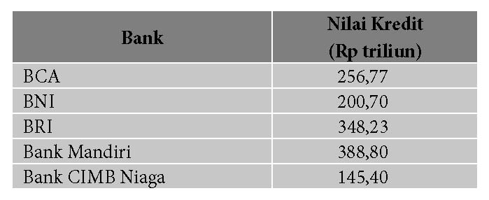
Ukuran Pemusatan Bab 3
CONTOH RATA-RATA HITUNG POPULASI
μ= ∑X/N = 1.339,9/5 = 267,98

Slide 7
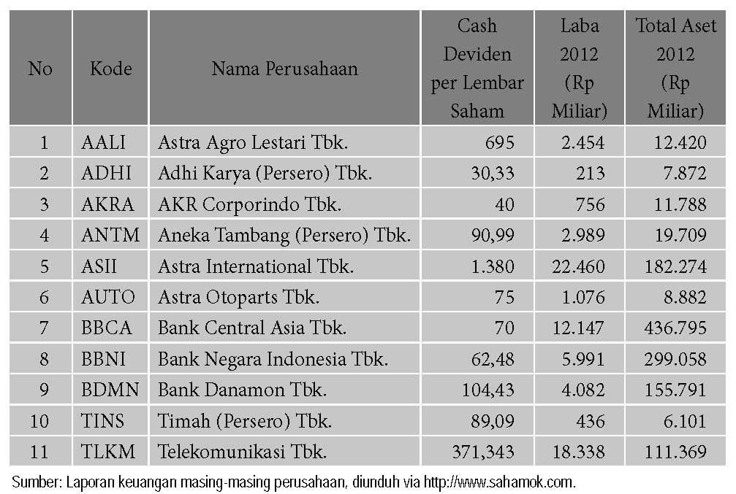
Ukuran Pemusatan Bab 3
CONTOH RATA-RATA HITUNG SAMPEL
X = ∑X/n = 1.252.058,49/11 = 113.823,50

Slide 8
RATA-RATA HITUNG TERTIMBANG
Ukuran Pemusatan Bab 3
Definisi:
Rata-rata dengan bobot atau kepentingan dari setiap data berbeda. Besar dan kecilnya bobot tergantung pada alasan ekonomi dan teknisnya.
Rumus:
Xw = (w1X1 + w2X2 + … + wnXn)/(w1 + w2 + … +wn)

Slide 9
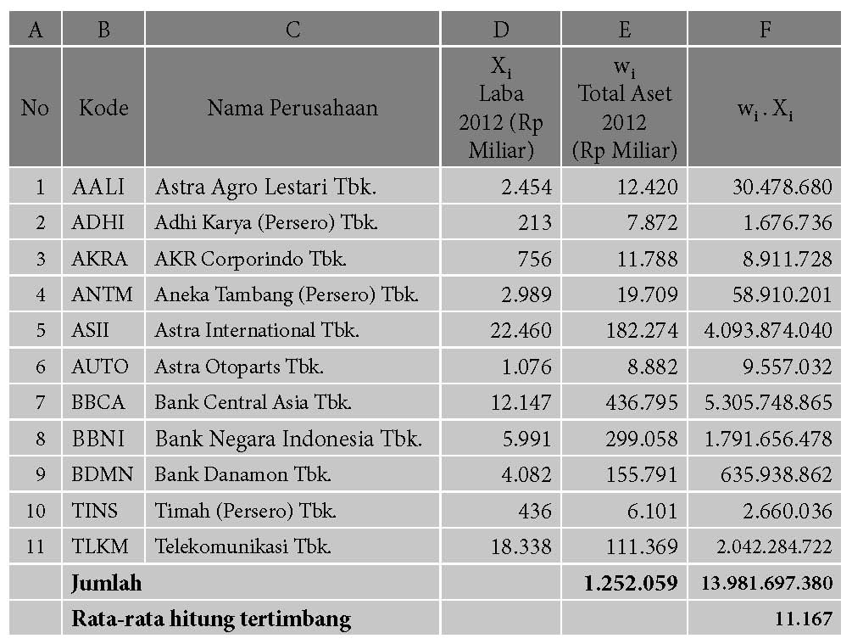
Ukuran Pemusatan Bab 3
CONTOH RATA-RATA HITUNG TERTIMBANG

Slide 10
OUTLINE
Ukuran Pemusatan Bab 3
BAGIAN I Statistik Deskriptif
Pengertian Statistika
Rata-Rata Hitung, Median, Modus untuk Data Tidak Berkelompok
Penyajian Data
Rata-Rata Hitung, Median, Modus untuk Data Berkelompok
Ukuran Pemusatan
Karakteristik, Kelebihan, dan Kekurangan Ukuran Pemusatan
Ukuran Penyebaran
Angka Indeks
Ukuran Letak
(Kuartil, Desil, dan Persentil)
Deret Berkala dan
Peramalan
Pengolahan Data Ukuran Pemusatan dengan MS Excel

Slide 11
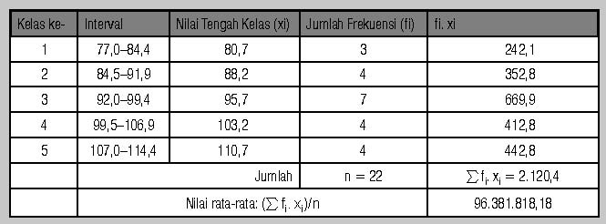
Ukuran Pemusatan Bab 3
CONTOH RATA-RATA HITUNG DATA BERKELOMPOK
Data berkelompok adalah data yang sudah dibuat distribusi frekuensinya.
Rumus nilai tengah = ∑ f. X/n

Slide 12
SIFAT RATA-RATA HITUNG
Ukuran Pemusatan Bab 3
Setiap kelompok baik dalam bentuk skala interval maupun rasio mempunyai rata-rata hitung.
Semua nilai data harus dimasukkan ke dalam perhitungan rata-rata hitung.
Satu kelompok baik kelas maupun satu kesatuan dalam populasi dan sampel hanya mempunyai satu rata-rata hitung.
Rata-rata hitung untuk membandingkan karakteristik dua atau lebih populasi atau sampel.

Slide 13
SIFAT RATA-RATA HITUNG (LANJUTAN)
Ukuran Pemusatan Bab 3
Rata-rata hitung sebagai satu-satunya ukuran pemusatan, maka jumlah deviasi setiap nilai terhadap rata-rata hitungnya selalu sama dengan nol.
Rata-rata hitung sebagai titik keseimbangan dari keseluruhan data, maka letaknya berada di tengah data.
Rata-rata hitung nilainya sangat dipengaruhi oleh nilai ekstrim yaitu nilai yang sangat besar atau sangat kecil.
Bagi data dan sekelompok data yang sifatnya terbuka (lebih dari atau kurang dari) tidak mempunyai rata-rata hitung.

Slide 14
Ukuran Pemusatan Bab 3
MEDIAN
Definisi:
Nilai yang letaknya berada di tengah data di mana data tersebut sudah diurutkan dari terkecil sampai terbesar atau sebaliknya.
Median Data tidak Berkelompok:
(a) Letak median = (n+1)/2,
(b) Data ganjil, median terletak di tengah,
(c) Median untuk data genap adalah rata-rata dari dua data yang terletak di tengah.
Rumus Median Data Berkelompok:
n/2 − CF
Md = L + × i
f

Slide 15
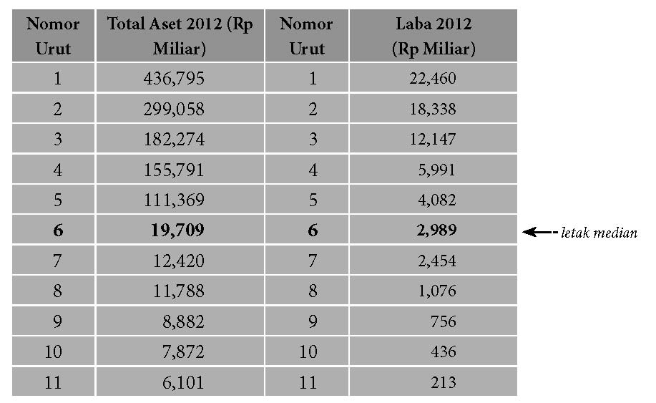
Ukuran Pemusatan Bab 3
CONTOH MEDIAN DATA TIDAK BERKELOMPOK

Slide 16
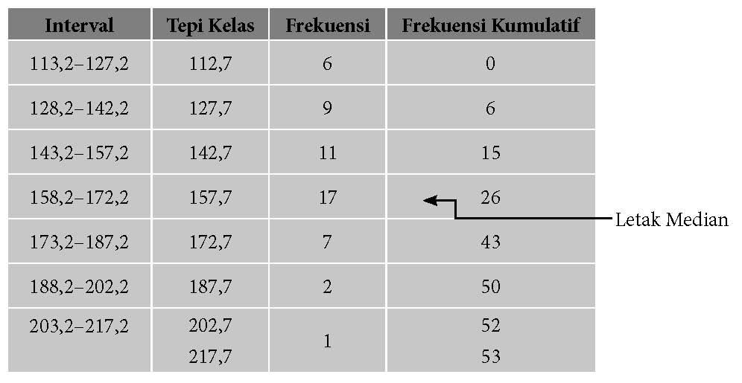
Ukuran Pemusatan Bab 3
CONTOH MEDIAN DATA BERKELOMPOK
Letak median n/2 = 53/2= 26,5; jadi terletak pada frek. kumulatif antara 26 dan 43
Nilai Median
Md = 157,7 + (53/2) ‒ 26 ×14
17
= 158,11
9

Slide 17
Ukuran Pemusatan Bab 3
MODUS
Definisi:
Nilai yang (paling) sering muncul.
Rumus Modus Data Berkelompok:
Mo = L + (d1/(d1+d2)) x i

Slide 18
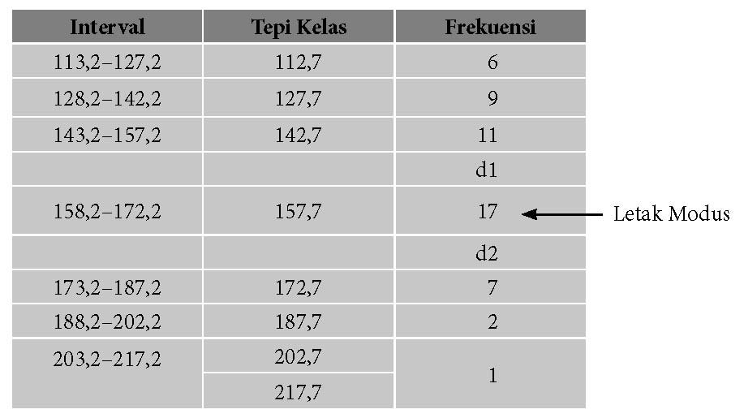
Ukuran Pemusatan Bab 3
CONTOH MODUS DATA BERKELOMPOK
Letak modus pada frekuensi kelas paling besar = 17 kelas 158,2–172,2
Nilai Modus
Mo = 157,7 + (6/16) ×14
= 162,95
9

Slide 19
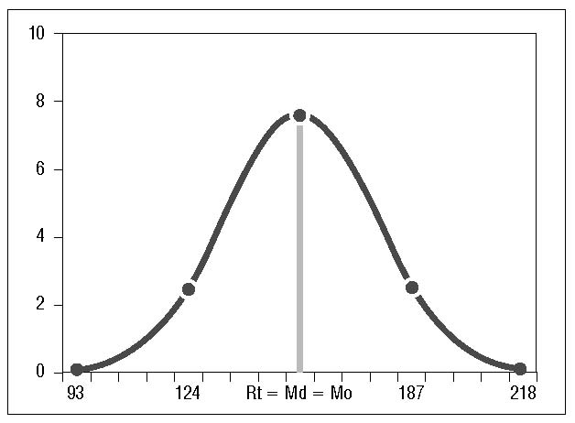
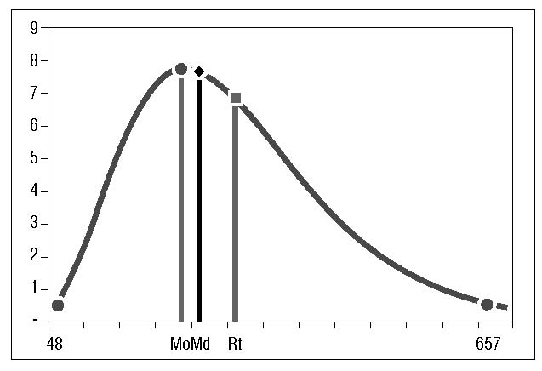
Ukuran Pemusatan Bab 3
HUBUNGAN RATA-RATA-MEDIAN-MODUS
Kurva simetris X= Md= Mo
2. Kurva condong kiri
Mo < Md < X

Slide 20
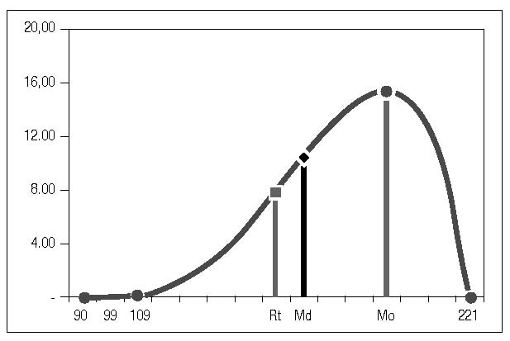
Ukuran Pemusatan Bab 3
HUBUNGAN RATA-RATA-MEDIAN-MODUS
3. Kurva condong kanan
X < Md < Mo

Slide 21
OUTLINE
Ukuran Pemusatan Bab 3
BAGIAN I Statistik Deskriptif
Pengertian Statistika
Rata-Rata Hitung, Median, Modus untuk Data Tidak Berkelompok
Penyajian Data
Rata-Rata Hitung, Median, Modus untuk Data Berkelompok
Ukuran Pemusatan
Karakteristik, Kelebihan, dan Kekurangan Ukuran Pemusatan
Ukuran Penyebaran
Angka Indeks
Ukuran Letak
(Kuartil, Desil, dan Persentil)
Deret Berkala dan
Peramalan
Pengolahan Data Ukuran Pemusatan dengan MS Excel

Slide 22
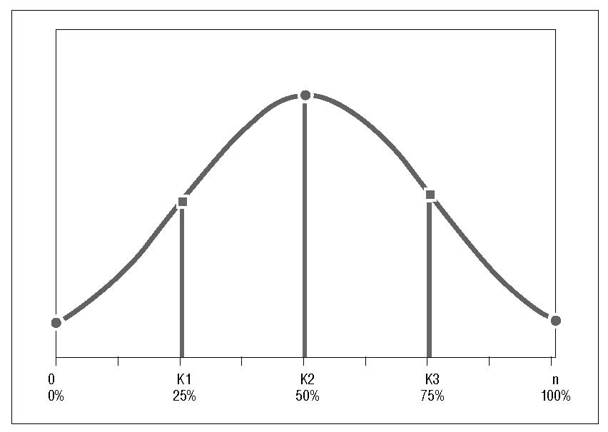
Ukuran Pemusatan Bab 3
UKURAN LETAK: KUARTIL
Definisi:
Kuartil adalah ukuran letak yang membagi 4 bagian yang sama. K1 sampai 25% data, K2 sampai 50% dan K3 sampai 75%.
Rumus letak kuartil:
Data Tidak Berkelompok Data Berkelompok
K1 = [1(n + 1)]/4 1n/4
K2 = [2(n + 1)]/4 2n/4
K3 = [3(n + 1)]/4 3n/4

Slide 23
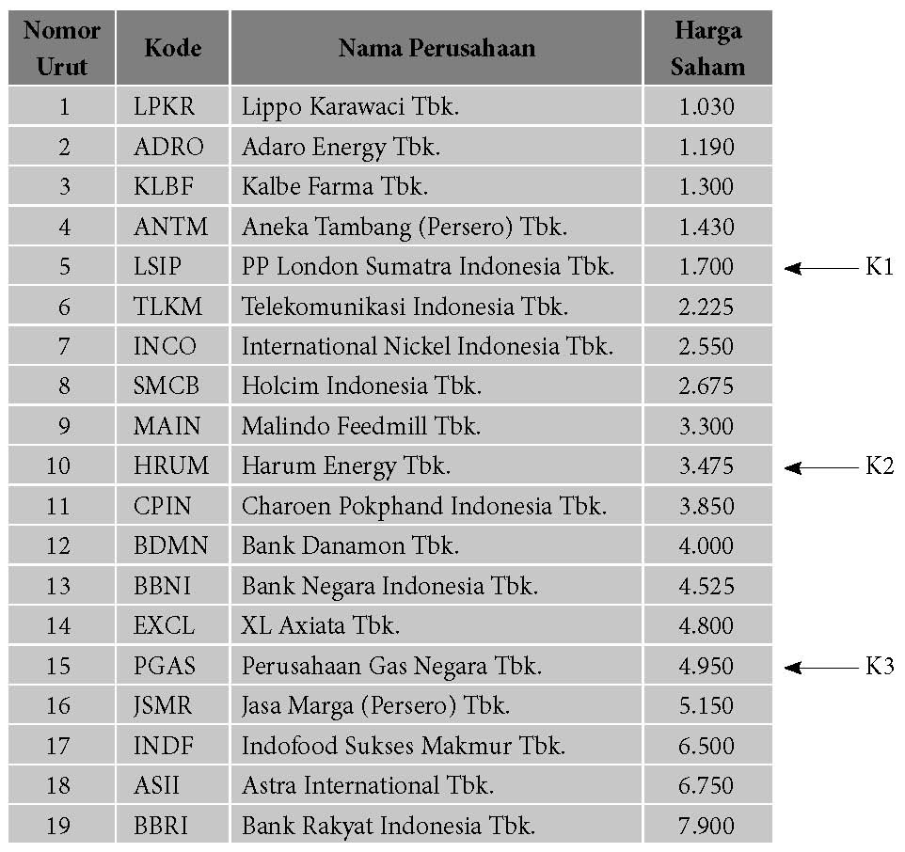
Ukuran Pemusatan Bab 3
CONTOH KUARTIL DATA TIDAK BERKELOMPOK
Letak Kuartil
K1 = [1(19 + 1)]/4 = 5 = 1.700
K2 = [2(19 + 1)]/4 = 10 = 3.475
K3 = [3(19 + 1)]/4 = 15 = 4.950

Slide 24
Ukuran Pemusatan Bab 3
CONTOH KUARTIL DATA BERKELOMPOK
Interval
Frekuen
si
Frekuensi
Kumulatif
Tepi Kelas
Rumus:
NKi = L + (i.n/4) – Cf x Ci
Fk
Letak K1= 1.22/4 = 5,5 (antara 3–7)
Letak K2=2.22/4=11 (antara 7-14)
Letak K3 = 3.22/4 = 16.5 (antara 14-18)
Jadi:
K1 = 84,45 +[(5,5 – 3)/4] × 7,4 = 89,075
K2 = 91,95 +[(11 – 7)/7] × 7,4 = 96,179
K3 = 99,45 +[(16,5 – 14)/4] × 7,4 =104,075
77,0–84,4
3
0
76,95
84,5–91,9
4
84,45
3
K1
92,0–99,4
7
7
91,95
K2
14
99,5–106,9
4
99,45
K3
107,0–114,4
4
18
22
106,95
114,45

Slide 25
Ukuran Pemusatan Bab 3
UKURAN LETAK: DESIL
Definisi:
Desil adalah ukuran letak yang membagi 10 bagian yang sama.
D1 sebesar 10%
D2 sampai 20%
D9 sampai 90%
Rumus Letak Desil:
Data Tidak Berkelompok Data Berkelompok
D1 = [1(n+1)]/10 1n/10
D2 = [2(n+1)]/10 2n/10
….
D9 = [9(n+1)]/10 9n/10

Slide 26
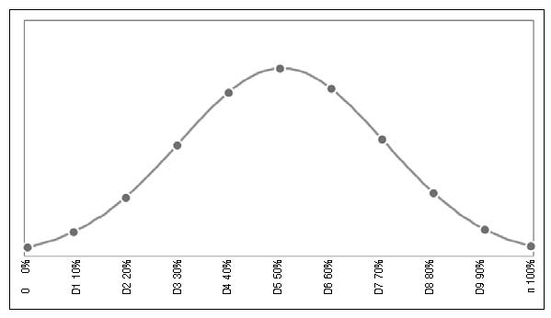
Ukuran Pemusatan Bab 3
GRAFIK LETAK DESIL

Slide 27
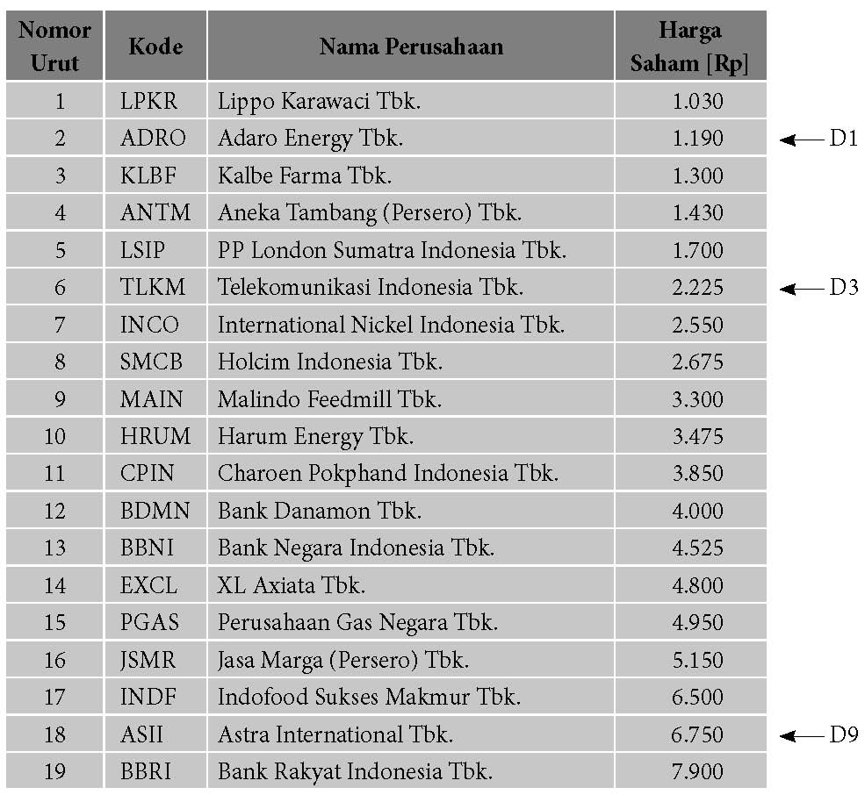
Ukuran Pemusatan Bab 3
CONTOH DESIL DATA TIDAK BERKELOMPOK
Letak Desill
D1 = [1(19+1)]/10= 20/10 = 2
D3 = [3(19+1)]/10 = 60/10 = 6
D9 = [9(19+1)]/10 = 180/10 = 18

Slide 28
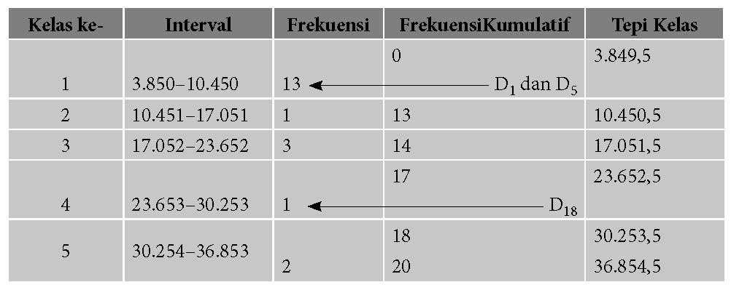
Ukuran Pemusatan Bab 3
CONTOH DESIL DATA BERKELOMPOK
Rumus:
NDi = L + (i.n/10) – cf x Ci
Fk
Letak D1= 1.20/10= 2 (antara 0–13)
Letak D5= 5.20/10= 10 (antara 0–13)
Letak D9 = 9.20/10=18
Jadi:
D1= 3.849,5 +[(20/10) – 0)/13] × 6.600=4.864,9
D5= 3.849,5 +[(100/10) - 0)/13] ×6.600=8.926,4
D7= 17.051,5 +[(140/10) - 13)/3] ×6.600=19.251,5
D9 = 23.652,5 +[(180/10) - 17)/1] × 6.600= 30.252,5

Slide 29
Ukuran Pemusatan Bab 3
UKURAN LETAK: PERSENTIL
Definisi:
Ukuran letak yang membagi 100 bagian yang sama.
P1 sebesar 1%,
P2 sampai 2%,
P99 sampai 99%.
Rumus Letak Persentil:
DATA TIDAK BERKELOMPOK DATA BERKELOMPOK
P1 = [1(n+1)]/100 1n/100
P2 = [2(n+1)]/100 2n/100
….
P99 = [99(n+1)]/100 99n/100

Slide 30
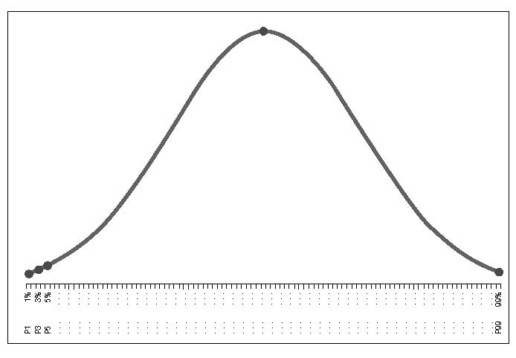
Ukuran Pemusatan Bab 3
CONTOH UKURAN LETAK PERSENTIL

Slide 31
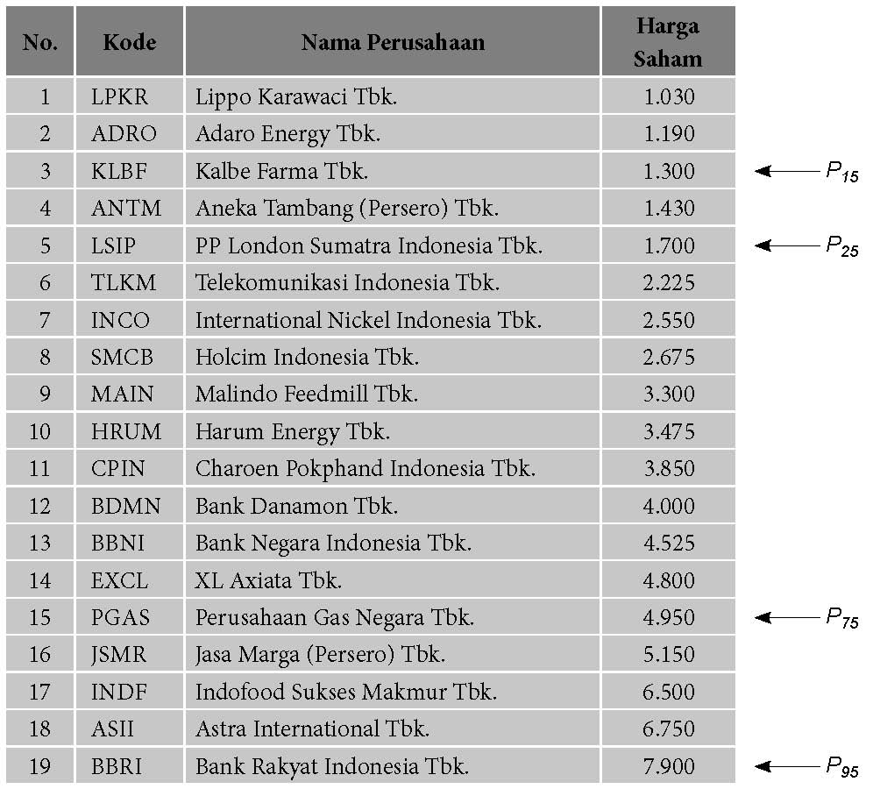
Ukuran Pemusatan Bab 3
CONTOH PERSENTIL DATA TIDAK BERKELOMPOK
Carilah persentil 15,25,75 dan 95?
Letak Persentil
P15= [15(19+1)]/100 = 300/100 = 3
P25= [25(19+1)]/100 = 500/100 = 5
P75= [75(19+1)]/100 = 1500/100 = 15
P95= [95(19+1)]/100 = 1900/100 = 19

Slide 32
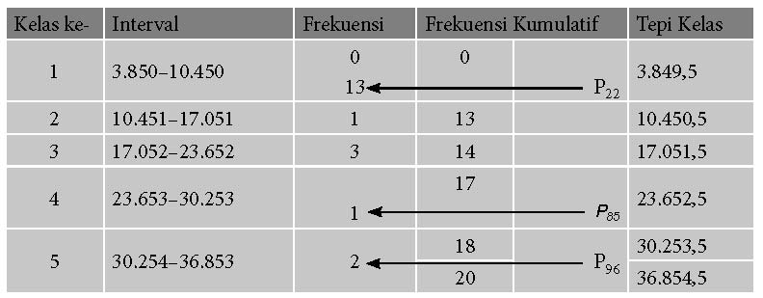
Ukuran Pemusatan Bab 3
CONTOH PERSENTIL DATA BERKELOMPOK
Carilah P22, P85, dan P96!
Rumus:
NDi = L + (i.n/100) – cf × Ci
Fk
Letak P22= 22.20/100=4,4
Letak P70= 70.20/100=14
Letak P85=85.20/100=17
Letak P96=96.20/100=19,2
Jadi:
P22 = 3.849,5 +[(440/100) –0)/13] × 6.600=4.072,9
P70 = 17.051.5 +[(1400/100) –13)/3] × 6.600=19.251,5
P85 = 23.652,5 +[(1700/100) –17)/1] ×6.600= 23.652,5
P96 = 30.253,5 +[(1920/100) –18)/2] × 6.600=34.213,5

Slide 33
TERIMA KASIH

